Slide 1
Моделирования организации ресторанного бизнеса
Подготовил студент группы ИМБО-02-22,
Ким Кирилл Сергеевич

Slide 2

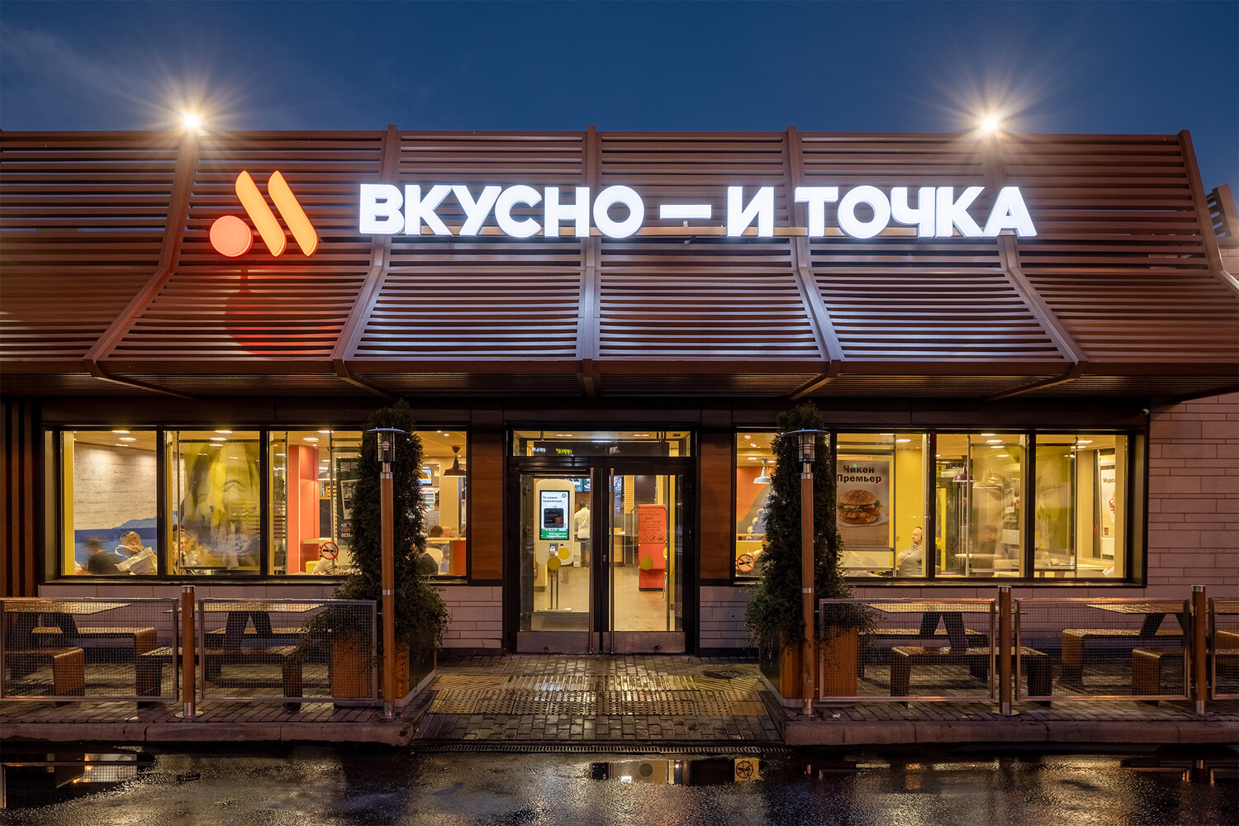
Введение
Моделирование организации ресторанного бизнеса играет ключевую роль в успешном управлении предприятием в сфере общественного питания. Этот процесс представляет собой систематическое исследование различных аспектов бизнеса, начиная от анализа рынка и конкурентов до разработки стратегий маркетинга и управления операциями.

Slide 3
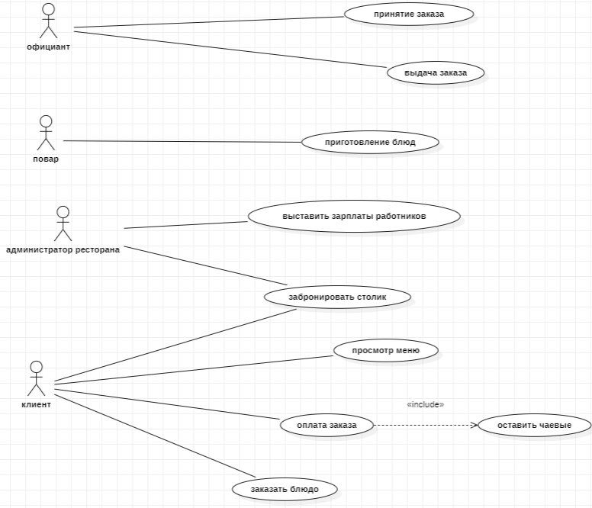
Диаграмма вариантов использования (Use case diagram)

Slide 4
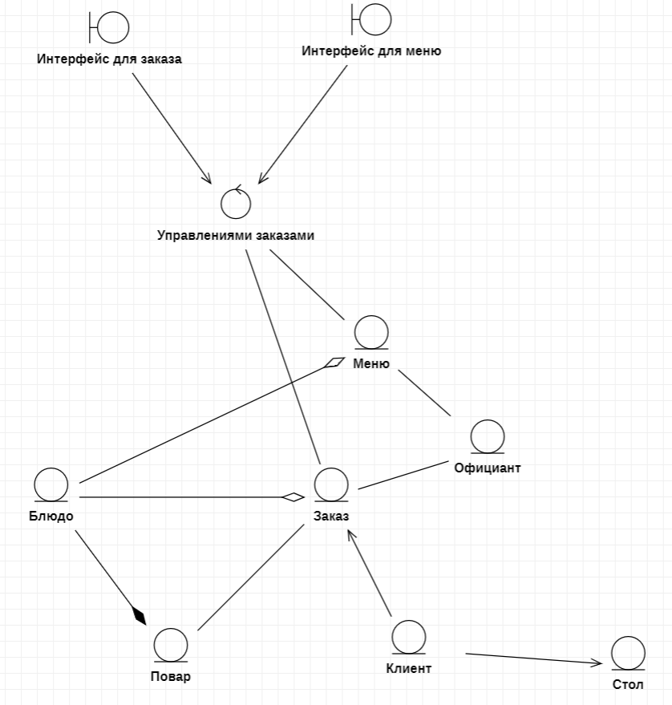
Диаграмма классов (Class diagram)

Slide 5
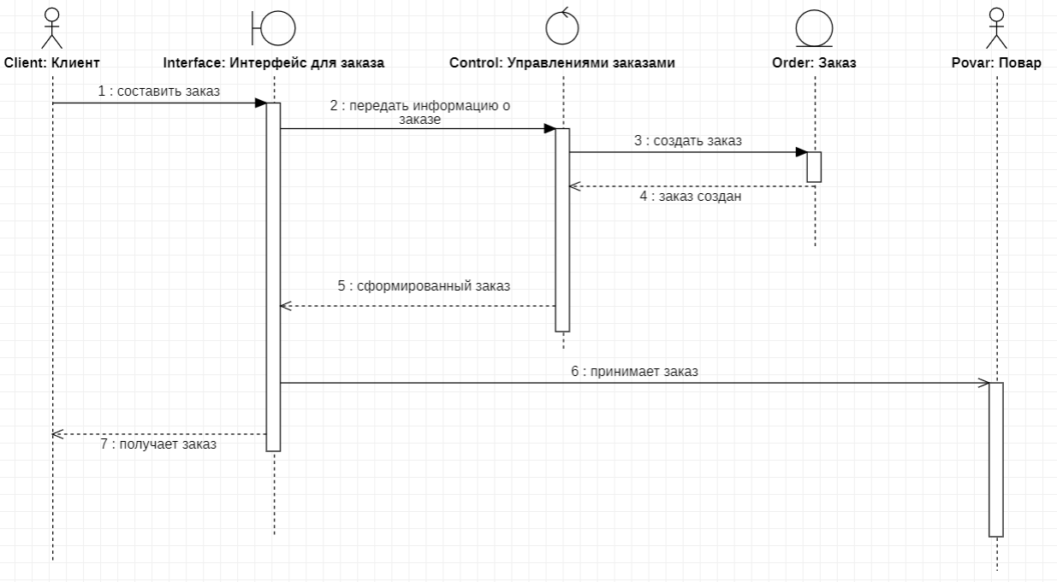
Диаграмма последовательности(Sequence diagram)

Slide 6
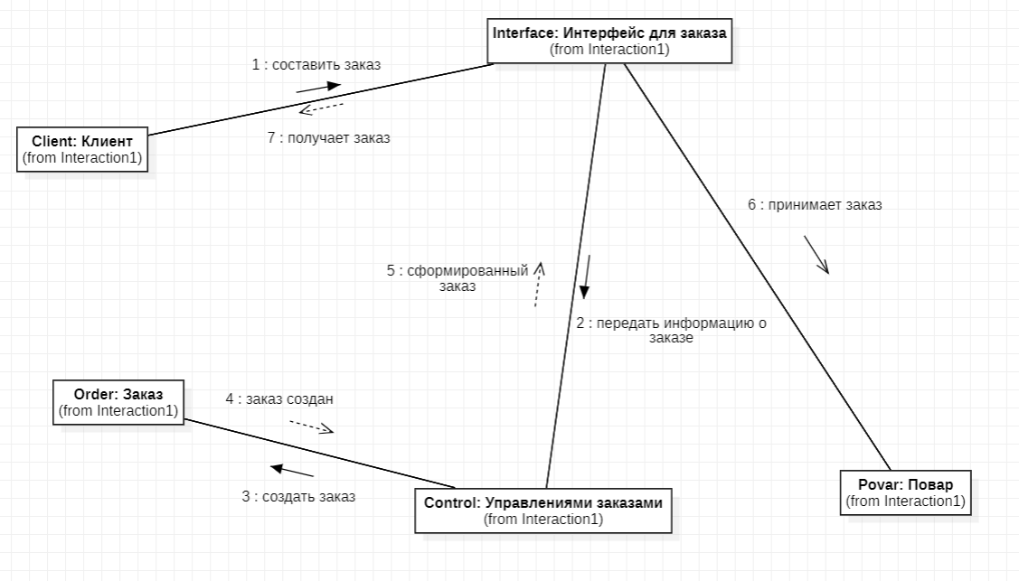
Диаграмма кооперации (Collaboration diagram)

Slide 7
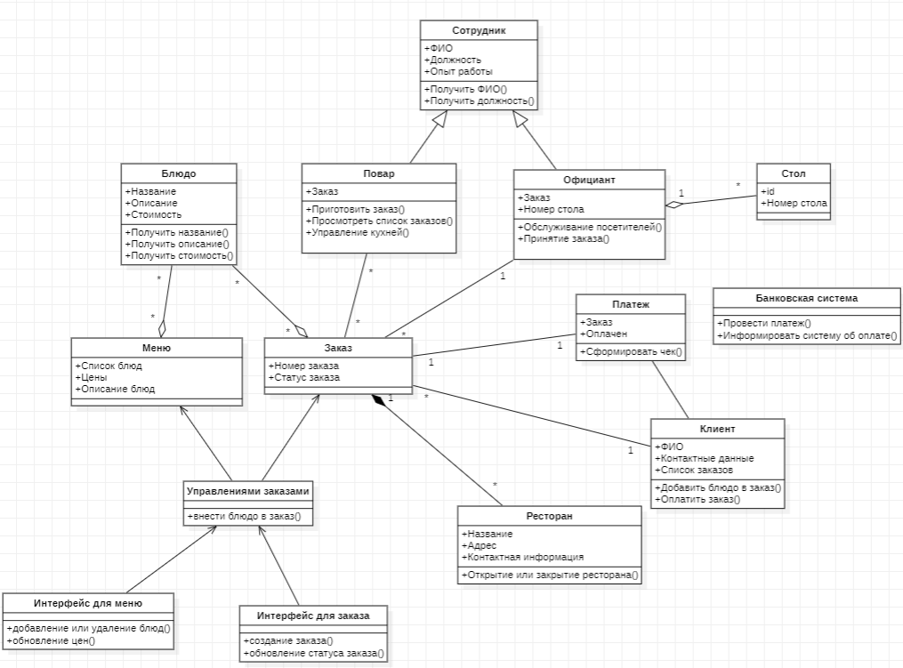
Диаграмма классов (Class diagram)

Slide 8
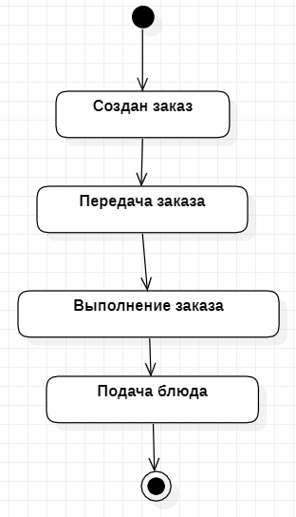
Диаграмма состояний (Statechart diagram)

Slide 9
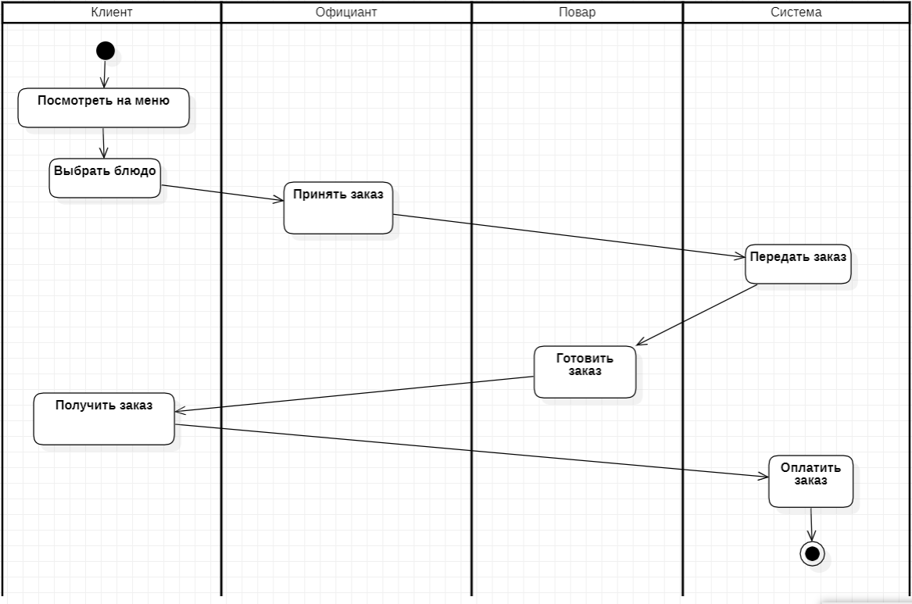
Диаграмма деятельности (Activity diagram)

Slide 10
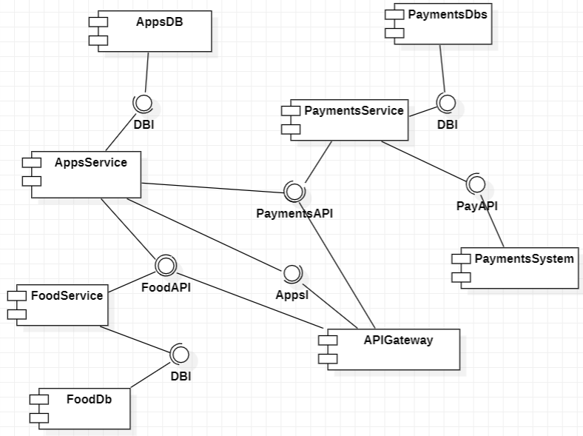
Диаграмма компонентов (Component diagram)

Slide 11
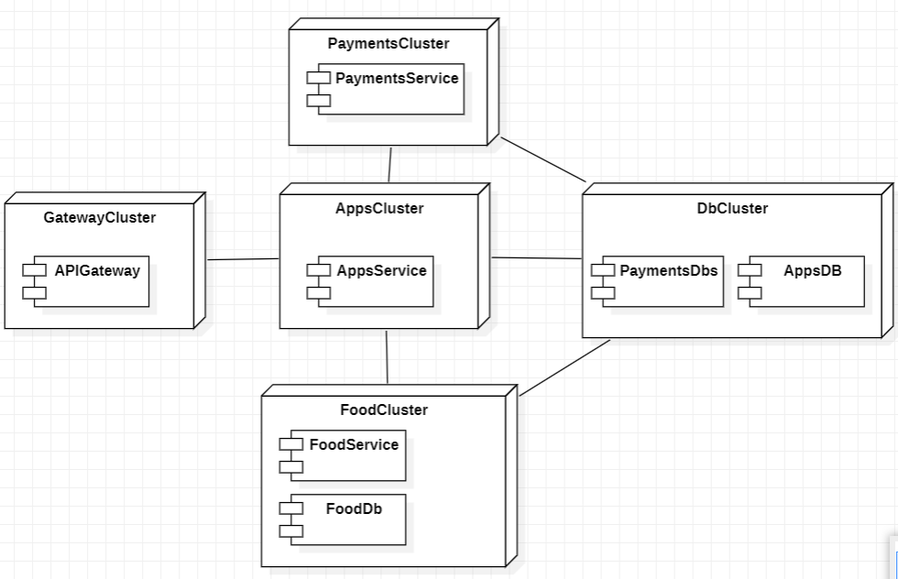
Диаграмма развёртывания (Deployment diagram)

Slide 12
Заключение
Благодаря проведенному анализу и разработке диаграмм были выявлены основные проблемы потребности клиентов, следить за трендами. Регулярное обновление моделей и стратегий позволит ресторанному бизнесу оставаться конкурентоспособным и успешным на рынке.

